Slide 1



TRƯỜNG TIỂU HỌC ĐÔ THỊ VIỆT HƯNG
NHIỆT LIỆT CHÀO MỪNG CÁC THẦY CÔ GIÁO VỀ DỰ GIỜ

Slide 2

Ôn bài cũ
Câu 1: Nếu các việc làm thể hiện thái độ lịch sự đối với mọi người xung quanh?
Câu 2: Cho tình huống
Trong nhà sách, sau khi chọn được quyển sách ưng ý Huy vội vã chạy đến quầy tính tiền. Nhưng thấy mọi người đang xếp hàng ở đó, Huy liền chen lấn giành lên vị trí đầu.
Câu hỏi: Em có tán thành với hành vi của Huy không? Vì sao? Nếu là Huy e se làm như thế nào?

Slide 3
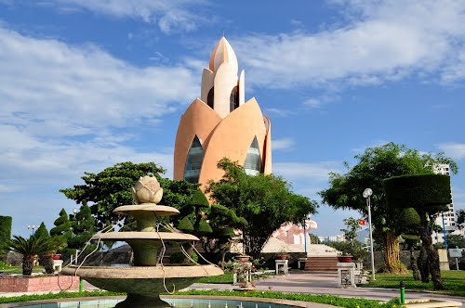
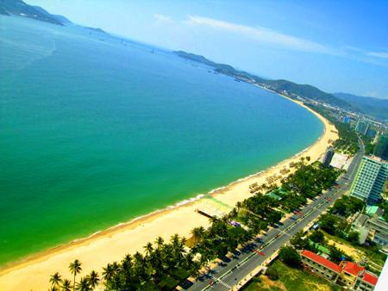
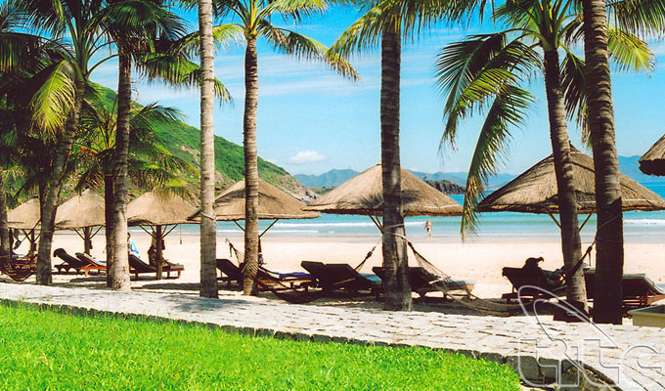
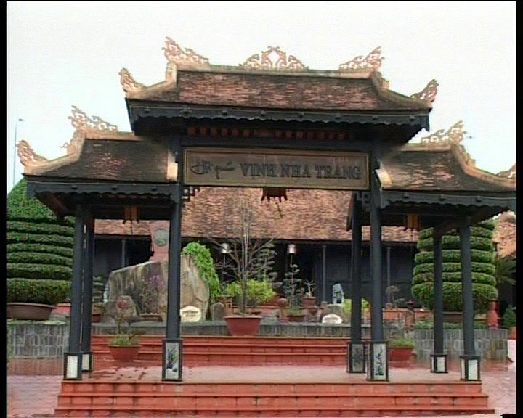
Quảng trường 2 tháng 4
Bãi biển Nha Trang
Công viên
Hội quán Nha Trang

Slide 4
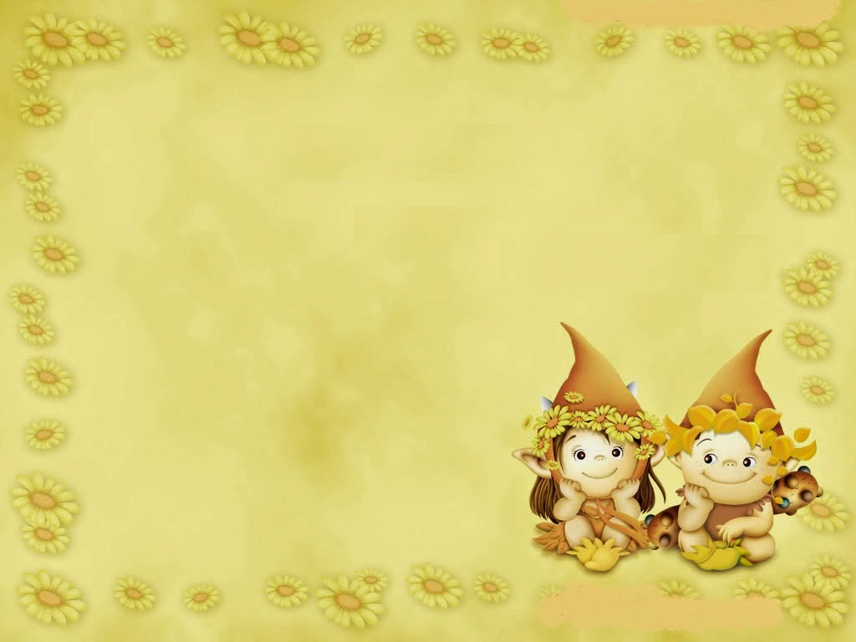
Đạo đức :
Bài 11 :
GIỮ GÌN CÁC CÔNG TRÌNH
CÔNG CỘNG
(Tiết 1)

Slide 5
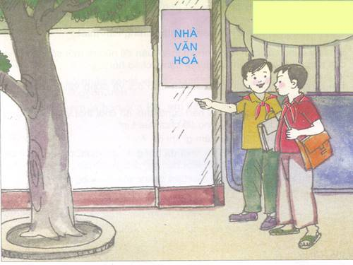
Đạo đức :
Bài 11 : Giữ gìn các công trình công cộng (tiết 1)
Hoạt động 1: Xử lý tình huống
Đi học về qua nhà văn hóa xã, Tuấn rủ Thắng : “ Tường quét vôi trắng thế này mà vẽ con ngựa lên đó thì đẹp lắm đây. Ta vẽ đi, Thắng ơi ! “ .
Câu hỏi: Nếu em là bạn Thắng trong tình huống trên, em sẽ làm gì ? Vì sao?

Slide 6

Đạo đức :
Bài 11 : Giữ gìn các công trình công cộng (tiết 1)
Kết luận: Nhà văn hóa là một công trình công cộng, là nơi sinh hoạt chung của nhân dân, được xây dựng bởi nhiều công sức và tiền của. Vì vậy Thắng cần khuyên Tuấn nên giữ gìn không vẽ bậy lên tường.
Ghi nhớ
Công trình công cộng là tài sản chung của xã hội. Mọi người dân đều có trách nhiệm bảo vệ, giữ gìn.

Slide 7

Thứ năm ngày 14 tháng 4 năm 2016
Đạo đức :
Bài 11 : Giữ gìn các công trình công cộng (tiết 1)
Hoạt động 2: Hướng dẫn làm bài tập
Bài tập 1: Trong những tranh dưới đây, tranh nào vẽ hành vi, việc làm đúng ? Vì sao ?

Slide 8
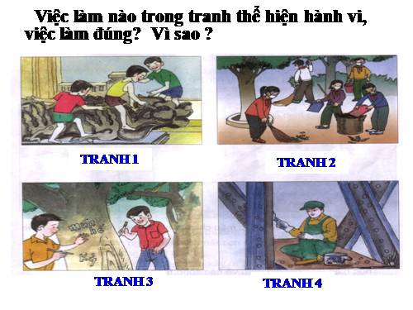
Sai
Đúng
Sai
Đúng
Sai

Slide 9

Đạo đức :
Bài 11 : Giữ gìn các công trình công cộng (tiết 1)
Bài tập 2: Em hãy cùng các bạn trong nhóm thảo luận về cách ứng xử trong các tình huống sau:
Một hôm, khi đi chăn trâu ở gần đường sắt, Hưng thấy một số thanh sắt nối đường ray đã bị bọn trộm lấy đi.
Nếu em là bạn Hưng, em sẽ làm gì khi đó ? Vì sao ?
b) Trên đường đi học về, Toàn rủ mấy bạn nhỏ rủ nhau lấy đất, đá ném vào biển báo giao thông ven đường.
Theo em, Toàn nên làm gì trong tình huống đó ? Vì sao ?

Slide 10


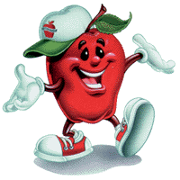


Kính chúc quý thầy cô, các em học sinh
khoẻ mạnh và hạnh phúc.
.

